Slide 1
Wat is er gerealiseerd van de roadmap eGezondheid 2.0 ?

Slide 2



Roadmap eGezondheid 2.0

Slide 3
Roadmap 2.0: zorgverstrekkers
Elke huisarts beheert een elektronisch medisch dossier (EMD) voor elke patiënt, en publiceert en actualiseert voor elke patiënt een SumEHR in de beveiligde kluis (Vitalink, Intermed of BruSafe)
  3,24 miljoen patiënten beschikken over SumEHR in een gezondheidskluis
  SumEHR v2 wordt geïmplementeerd
  nood aan verbetering van kwaliteit van informatie in de SumEHR => aanpassing registratiecriteria voor huisartsensoftware

Slide 4
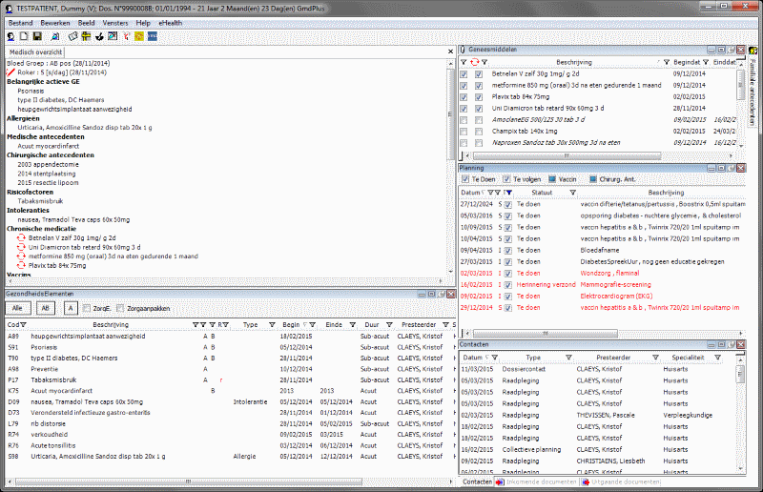
EMD-structuur

Slide 5
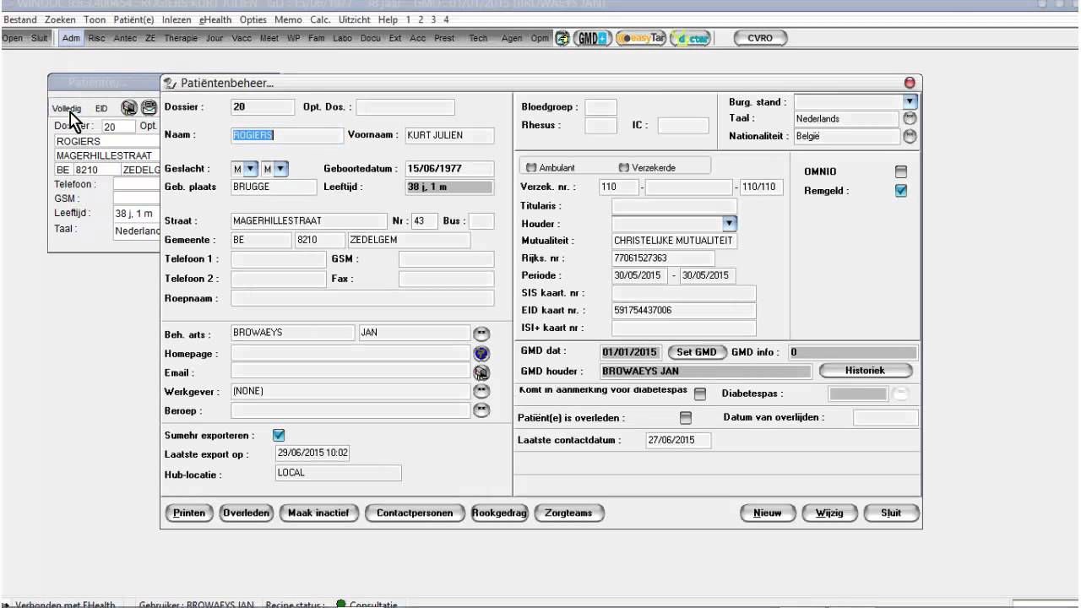
SumEHR

Slide 6
Roadmap 2.0: zorgverstrekkers
Elk ziekenhuis, elke psychiatrische instelling en elk labo stelt bepaalde documenten elektronisch beschikbaar met referentie in het hub-metahubsysteem en kan relevante gegevens uit de beveiligde kluizen raadplegen
  > 353 miljoen documenten beschikbaar bij algemene ziekenhuizen
  > 24.000 documenten beschikbaar bij psychiatrische instellingen
  > 280.000 documenten beschikbaar bij extramurale labo’s
  over quasi hele bevolking
  documenten zijn in 1e kwartaal 2019 > 3,4 miljoen maal geraadpleegd
  door bijna 52.000 verschillende zorgverstrekkers

Slide 7
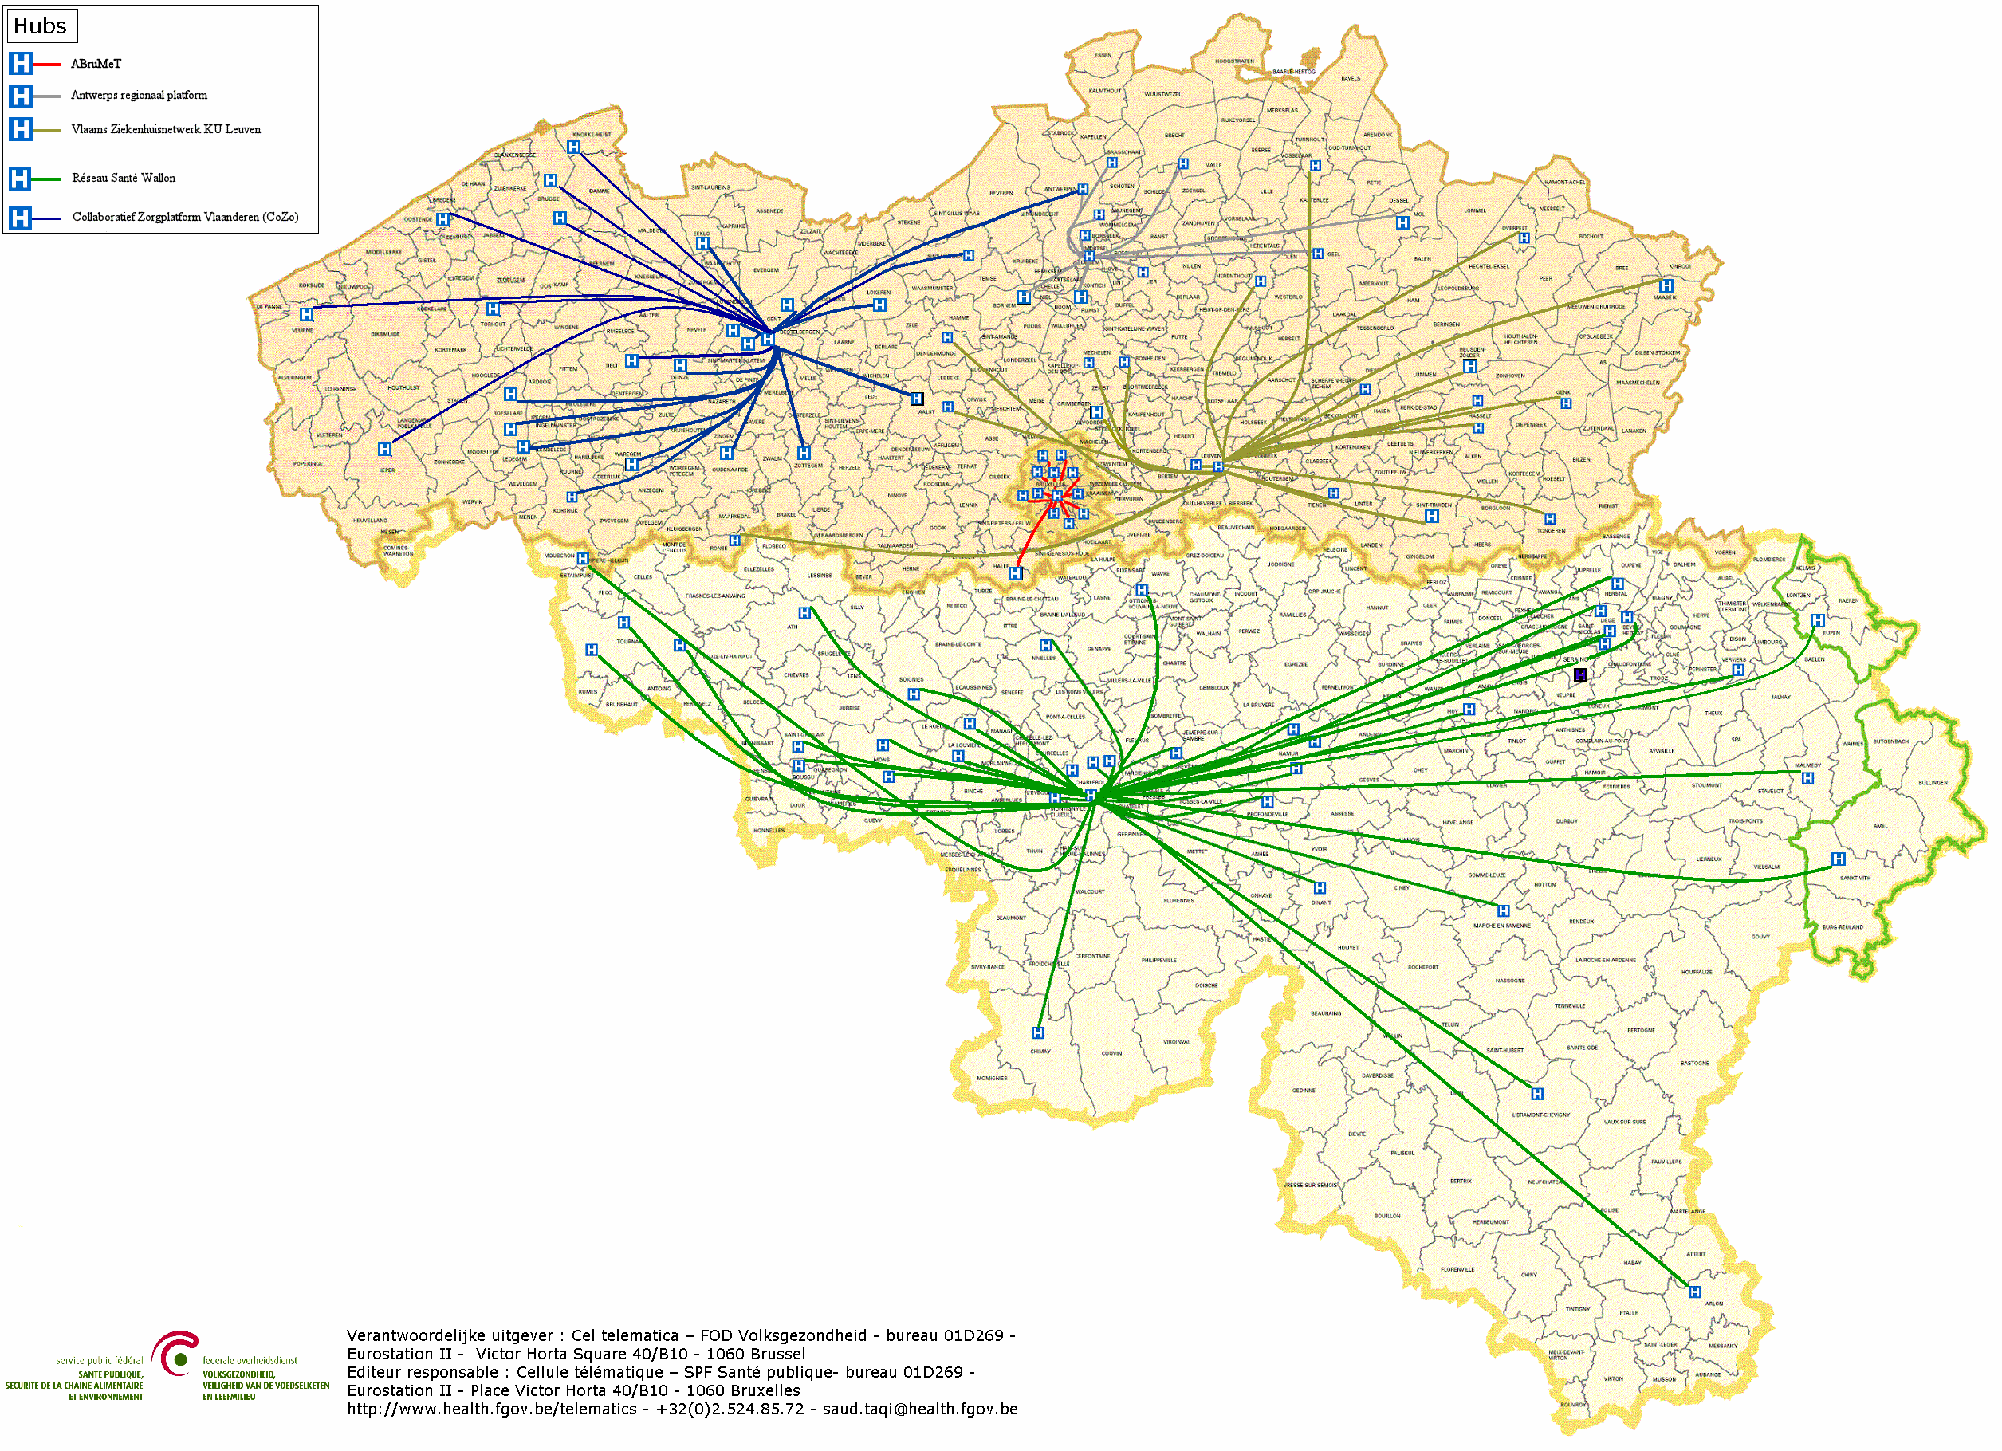

Hubs & metahub
        5 hubs
        Collaboratief Zorgplatform (Cozo)
        Antwerpse Regionale Hub (ARH)
        Vlaams Ziekenhuisnetwerk KU Leuven (VZN)
        Réseau Santé Wallon (RSW)
        Réseau Santé Bruxellois (RSB)

Slide 8






Hubs & metahub
3. Retrieve data from hub A
A
1: Where can we find data?
2: In hub A and C
4:
All data available
3: Retrieve data from hub C
C
B

Slide 9




Gezondheidskluizen
A
InterMed
BruSafe
C
B

Slide 10
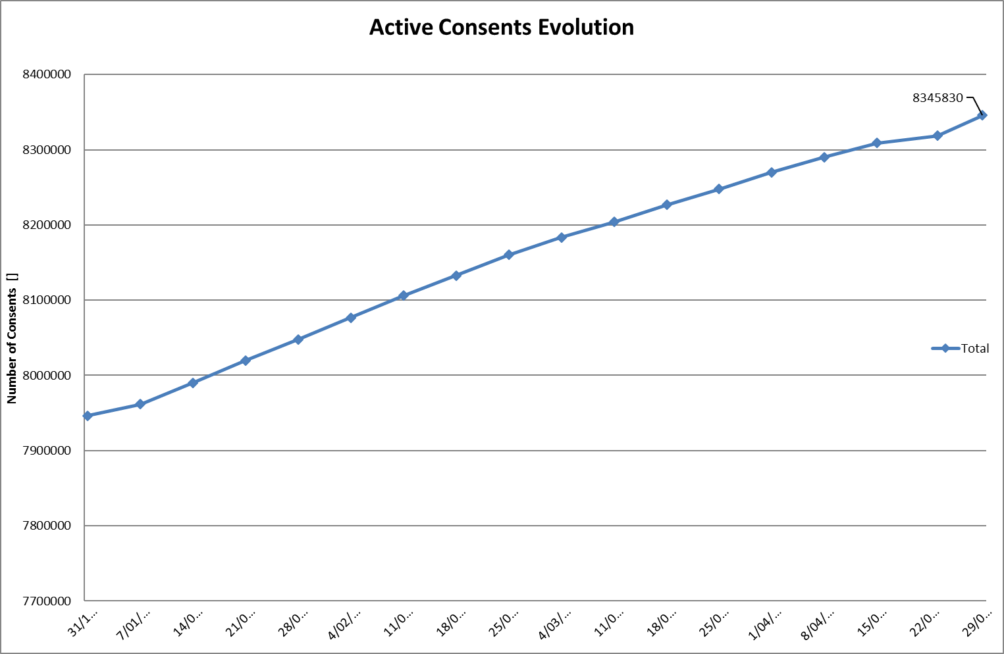
Gegevensdelingsakkoord
Notes:
NL

Slide 11
Roadmap 2.0: zorgverstrekkers
Elk ziekenhuis beschikt over een geïntegreerd, multidisciplinair elektronisch patiëntendossier (EPD)
  77 % van de ziekenhuizen beschikt over een strategisch ICT plan
  75% van de ziekenhuizen beschikt over een meerjaren ICT budget
  85% van de ziekenhuizen beschikt over een ICT governance structuur
  blijft een actiepunt (4.9) in roadmap 3.0

Slide 12
Ziekenhuizen: Belgian Meaningful Use Criteria
Functionaliteiten | Stap 1 | Stap 2 | Stap 3 | Stap 4
1. Unieke patiëntidentificatie en -beschrijving | 80% | 90% | 95% | 98%
2. Lijst van problemen (actieve en passieve) | 20% | 50% | 80% | 98%
3. Lijst van allergieën en intoleranties | 30% | 60% | 90% | 98%
4. Elektronisch voorschrijven van geneesmiddelen | 30% | 60% | 90% | 98%
5. Geneesmiddeleninteracties | Neen | Neen | Neen | Ja
6. Elektronisch register van de toegediende geneesmiddelen | 30% | 60% | 90% | 98%
7. Module voor verpleegkundige zorgplanning | 0% | 30% | 60% | 98%
8. Beheer van de afspraken | >0 | >0 | >0 | >0
9. Elektronisch invoeren van aanvragen voor medische beeldvorming, laboratorium of adviezen | 1 op 3 (RX, labo, raadpleging) a rato van 50% | 2 op 3 (RX, labo, raadpleging) a rato van 50% | 3 op 3 (RX, labo, raadpleging) a rato van 50% | 3 op 3 (RX, labo, raadpleging) a rato van 98%
10. Elektronische ontslagbrief | 80% | 90% | 95% | 98%
11. Registratie van vitale parameters | 50% | 65% | 80% | 98%
12. Registratie van geïnformeerde toestemming | >0 | >0 | >0 | >0
13. Registratie van de therapeutische wilsverklaring | >0 | >0 | >0 | >0
14. Medische resultatenserver | 80% | 90% | 95% | 98%
15. Elektronische communicatie met HUB’s en interactie met e-Health | 80% | 90% | 95% | 98%

Slide 13
Actie 2: ziekenhuis-EPD
  Early Adopters Progressief Budget
  van 0% naar 5%
  Accelerator budget:
  = evolutief
  Sokkel per bed = degressief
  van 25% naar 10%
  Sokkel per ziekenhuis = degressief
  van 20% naar 5%

Slide 14
Roadmap 2.0: zorgverstrekkers
Voor alle andere soorten zorgverstrekkers is een EPD gedefinieerd, en ook zij kunnen bepaalde informatie uit hun EPD publiceren en actualiseren in de beveiligde kluis
  beschikbaar voor thuisverplegenden en kinesisten, waarvoor geactualiseerde versie in uitwerking is
  blijft een actiepunt (3.6) in roadmap 3.0
Geneesmiddelen en medische prestaties worden elektronisch voorgeschreven
  actiepunten 4.3 en 4.4 in roadmap 3.0 (zie presentatie Etienne Maeriën)
    volledige dematerialisatie
    uitbreiding tot andere soorten voorschriften
    VIDIS

Slide 15
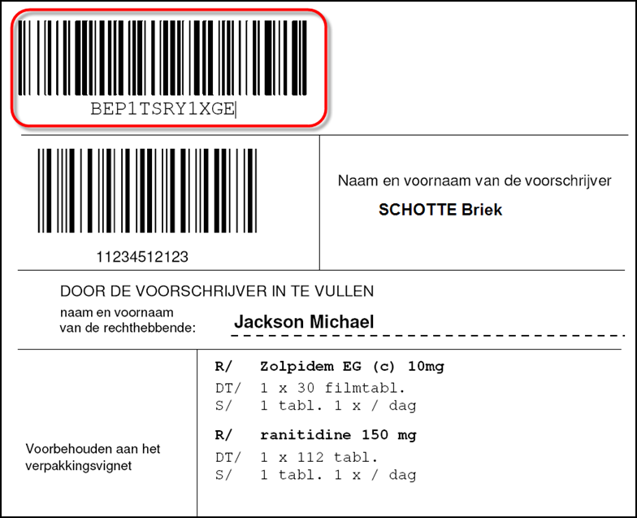
Elektronisch voorschrift met Recip-e code

Slide 16
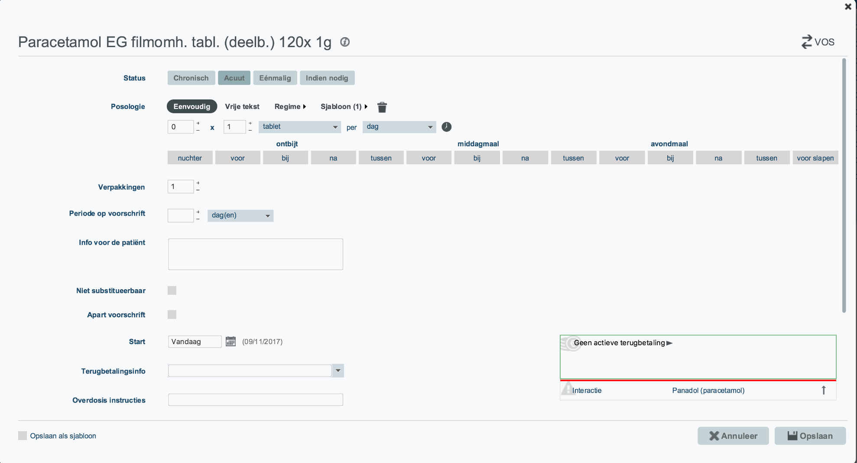
Volledig elektronisch voorschrift

Slide 17
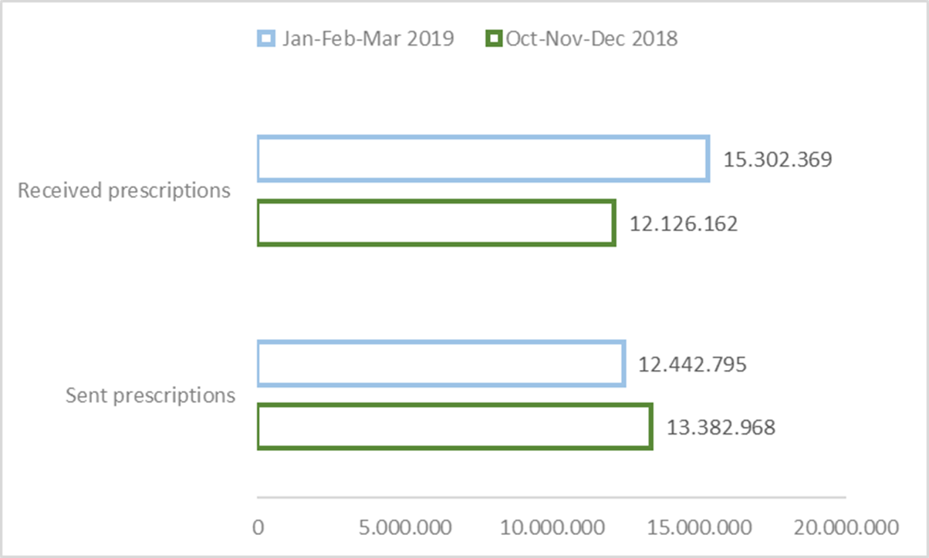
Elektronisch geneesmiddelenvoorschrift

Slide 18
Roadmap 2.0: zorgverstrekkers
Apothekers publiceren informatie over de afgeleverde geneesmiddelen in het Gedeeld Farmaceutisch Dossier (GFD), dat het medicatieschema voedt; het medicatieschema van de patiënt bevindt zich eveneens in de beveiligde kluis en wordt onder andere gedeeld tussen artsen, apothekers, thuisverpleging en ziekenhuizen
De huisarts heeft via zijn EMD toegang tot alle relevante, gepubliceerde medische informatie over zijn/haar patiënten

Slide 19
Roadmap 2.0: zorgverstrekkers
Elke andere zorgverstrekker heeft toegang tot alle relevante, gepubliceerde informatie van zijn/haar patiënten; hiervoor worden filters gedefinieerd; de informatie kan ook multidisciplinair aangevuld worden
  blijft een actiepunt (4.1 en 4.2) in roadmap 3.0
Er wordt naar gestreefd dat zoveel mogelijk medische informatie op een gestructureerde en semantisch interoperabele manier wordt aangemaakt en gepubliceerd
  blijft een actiepunt (0.5 en 0.6) in roadmap 3.0

Slide 20
Roadmap 2.0: zorgverstrekkers
Alle zorgverstrekkers kunnen met elkaar communiceren via de eHealthbox; een aantal elektronische standaardformulieren worden hiertoe ter beschikking gesteld
  evolutie van functionaliteiten van eHealthbox is voorzien, oa voor verzending naar (zorgverleners in) zorginstellingen

Slide 21
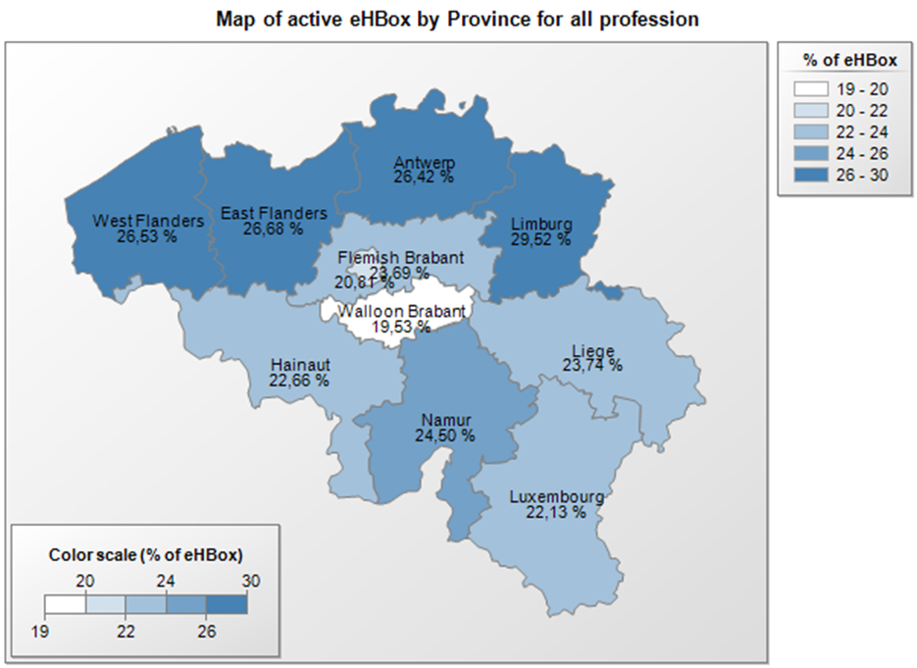
eHealthbox

Slide 22
Roadmap 2.0: zorgverstrekkers
De zorgverstrekkers kunnen telegeneeskunde toepassen door gebruik te maken van mobile health-toepassingen die officieel geregistreerd zijn; deze registratie wordt afhankelijk gesteld van een aantal controles op het vlak van gegevensbescherming, interoperabiliteit, EU-label voor medische hulpmiddelen en evidence based medicine (EBM)
  zie https://mhealthbelgium.be/
  6 apps zijn inmiddels aangemeld op niveau M1

Slide 23

Mobiele gezondheidsapps

Slide 24
Mobiele gezondheidsapps - Validatiepiramide
M3
Requires M2
Positioned within Belgian health system
Conditional financing (expert committee)
CostBenefit
Triple Aim
M2
Requires M1
Validated by administrations (or trusted third parties)
Security - Authentication (eHP)
Interoperability (eHP + SPF -FOD)
Scientific evidence (publications)
BE mHealth Validation
CE
Medical device
M1
CE certified as Medical device AFMPS-FAGG)
GDPR compliant
Belgian privacy law compliant

Slide 25
Roadmap 2.0: zorgverstrekkers
De registers zijn geoptimaliseerd en geüniformiseerd en de registratie gebeurt zoveel mogelijk automatisch vanuit het EMD/EPD
  connectoren ter beschikking gesteld door HealthData
  blijft een actiepunt (4.11) in roadmap 3.0
    er is onvoldoende inzicht of de verzamelde informatie in de verschillende registers een kwaliteitsverhogend effect heeft
    gegevens die aangeleverd moeten een algemeen nut ondersteunen

Slide 26
Roadmap 2.0: zorgverstrekkers
Tracering van implantaten en geneesmiddelen gebeurt volgens internationale normen
Alle gegevensuitwisseling tussen de zorgverstrekkers en de ziekenfondsen verloopt elektronisch
  zijn gerealiseerd voor huisartsen
    raadpleging verzekerbaarheidstoestand
    hoofdstuk IV-akkoorden
    eFac (facturatiebestanden)
    eAttest (getuigschriften van verstrekte hulp)
  blijft een reeks actiepunten (6.1 tem 6.7) in roadmap 3.0

Slide 27
Roadmap 3.0: ziekenfondsen
eAttest voor arts-specialist, tandarts, kine & logopedisten
eFac voor medische huizen, kine & logopedisten
raadpleging van lid-gegevens
digitalisatie van revalidatie-overeenkomsten
verdere digitalisatie van hoofdstuk IV-akkoorden
abonnementen bij medische huizen
digitalisatie van kine-akkoorden

Slide 28
Roadmap 2.0: zorgverstrekkers
De zorgverstrekkers krijgen incentives voor het gebruik van en zinvol toepassen van eGezondheid; financiële incentives kunnen zowel een federaal luik hebben als een luik voor de verschillende gemeenschappen en gewesten
Elke zorgverstrekker wordt opgeleid in eGezondheid, zowel via het basisonderwijspakket als via navorming
  Vlaanderen: Eenlijn
  Wallonië: eSanté Wallonie
  Brussel: eHealth Academy
Elke zorgverstrekker heeft een uniek loket ter beschikking voor de verstrekking van alle administratieve informatie ten behoeve van het RIZIV, de FOD Volksgezondheid en de deelstaten (“only once” principe)

Slide 29
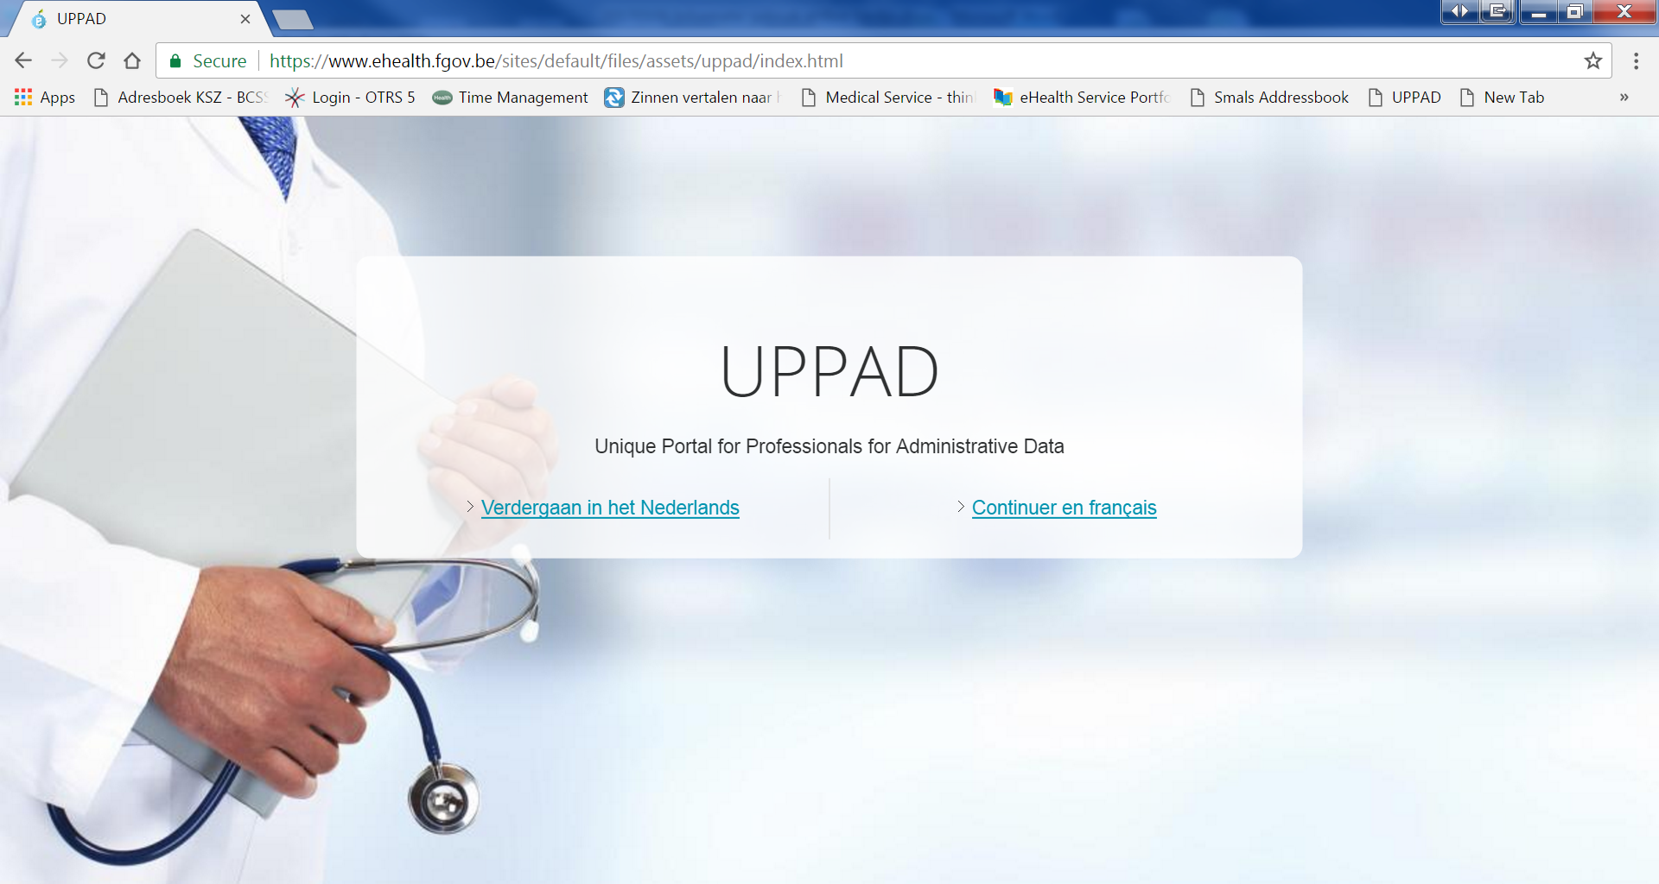
UPPAD

Slide 30
Roadmap 2.0: patiënten
De patiënt heeft toegang tot de informatie over zichzelf die in de beveiligde kluizen en via het hub-metahubsysteem beschikbaar is
Er wordt onderzocht of het haalbaar is een consolidatieplatform te voorzien waarop voor de patiënt alle informatie wordt samengevoegd met analysetools en vertaaltools ten behoeve van de patiënt, waardoor hij/zij het dossier beter kan begrijpen; dit draagt bij tot de “health literacy” van de patiënt

Slide 31

MijnGezondheid

Slide 32
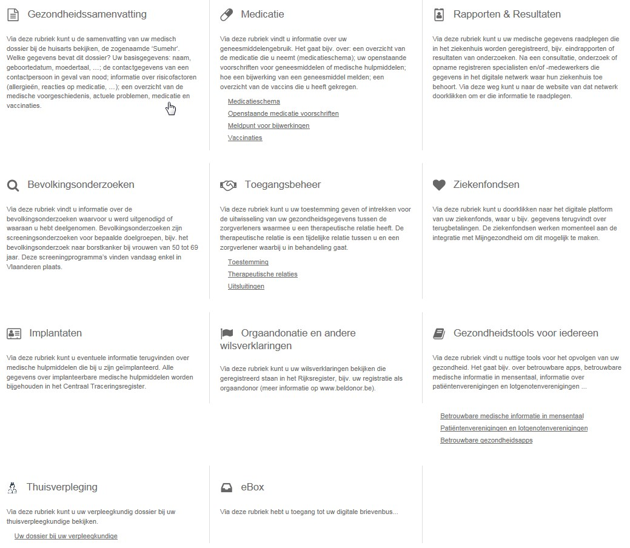
MijnGezondheid

Slide 33
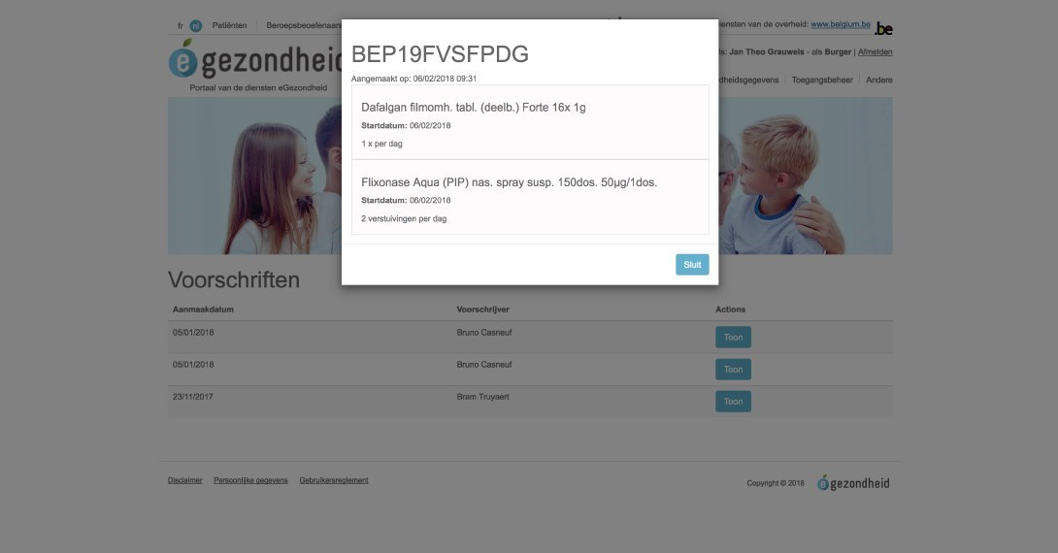
MijnGezondheid

Slide 34
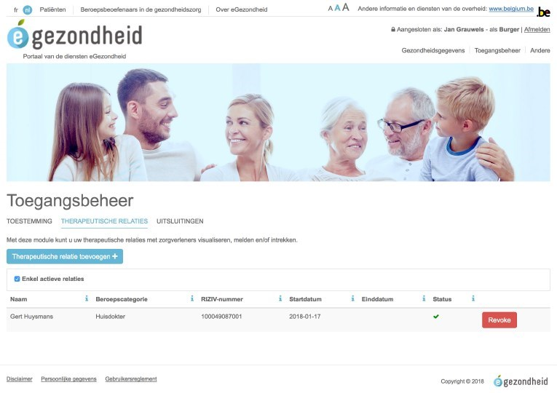
MijnGezondheid

Slide 35







Authenticatiemiddelen
Strong
 | eID + PIN-code with connected card reader
 | eID + PIN-code with wireless card reader
 | SIM card with PIN-code
 | Security code via mobile app, user-id + password
 | Security code via SMS, user-id + password
 | Security code on paper (paper token), user-id + password
 | User-id + password
Weak

Slide 36
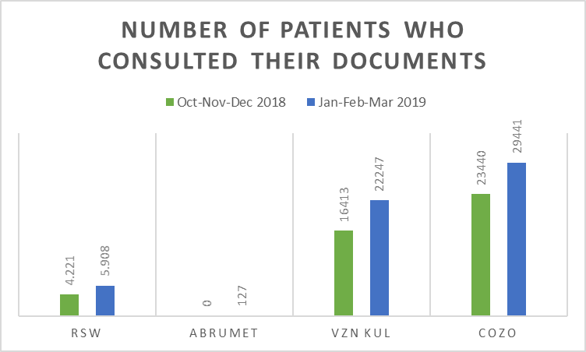
Enkele cijfers

Slide 37
Roadmap 2.0: patiënten
De patiënt kan zelf informatie toevoegen, via het consolidatieplatform, in de beveiligde kluis, via een hub of in een beveiligde cloud
Het geheel aan informatie vanuit de hubs, de kluizen, het consolidatieplatform, en eventueel de beveiligde cloud, vormt het PHR (Personal Health Record) van de patiënt
Via het consolidatieplatform is ook andere relevante informatie beschikbaar vanuit de ziekenfondsen, de Kruispuntbank van de Sociale Zekerheid en andere relevante bronnen zoals bv. de wilsverklaringen inzake orgaandonatie of euthanasie

Slide 38
Roadmap 2.0: patiënten
De patiënt heeft toegang tot zijn/haar PHR via verschillende kanalen, bvb. via een app die voor geïnstalleerd is op de smartphone; hierdoor wordt de patiënt geïnformeerd en op de hoogte gebracht van zijn/haar werkelijke toestand en kan hij een hoofdrol vervullen in zijn/haar behandeling

Slide 39
Roadmap 2.0: patiënten
De patiënt krijgt in principe bij de arts geen papier meer (behalve uitzonderlijke vragen)
  het getuigschrift van verstrekte hulp wordt door de arts elektronisch doorgestuurd naar het ziekenfonds
  het geneesmiddelenvoorschrift is beschikbaar via de Personal Health Viewer
  …
Voorafgaande vereiste voor het bovenstaande: de patiënt geeft zijn/haar gegevensdelingsakkoord

Slide 40
Tussentijds besluit
Het delen van gegevens tussen zorgverleners / instellingen via het hub-meta-hubsysteem, de gezondheidskluizen en de eHealthBox bereikt kruissnelheid (> 13,3 miljard transacties over het eHealth-platform in 2018)
> 75% van de Belgische bevolking heeft nu toestemming gegeven voor het delen van gegevens
Het openen van gezondheidsgegevens voor de patiënt begint => aandacht voor geïntegreerde toegang
Er werd ervaring opgedaan met mobiele eHealth-toepassingen

Slide 41
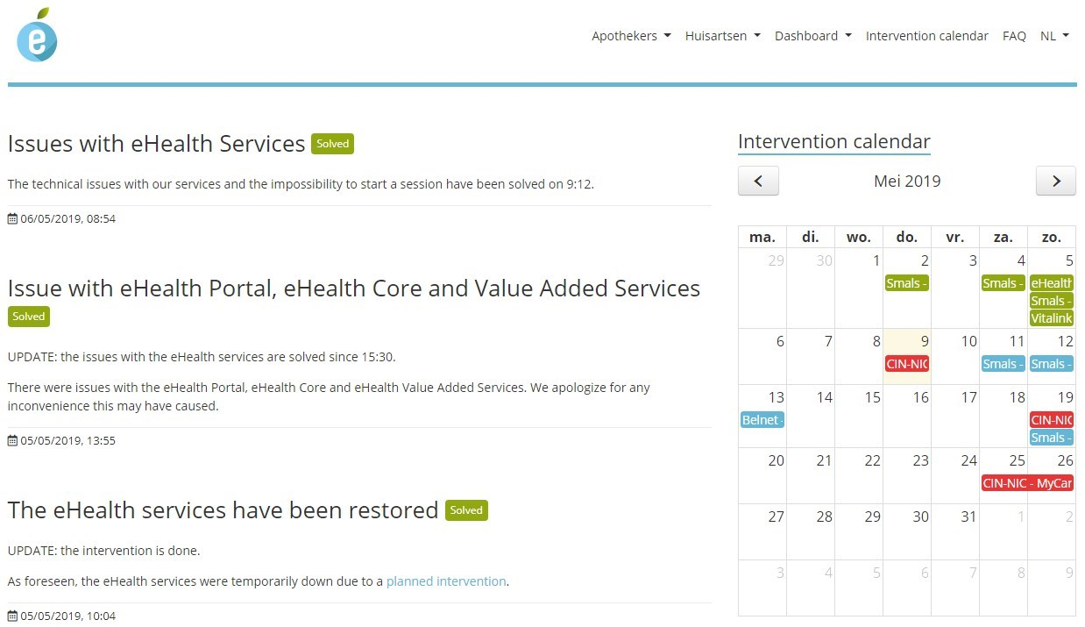
www.status.ehealth.fgov.be

Slide 42
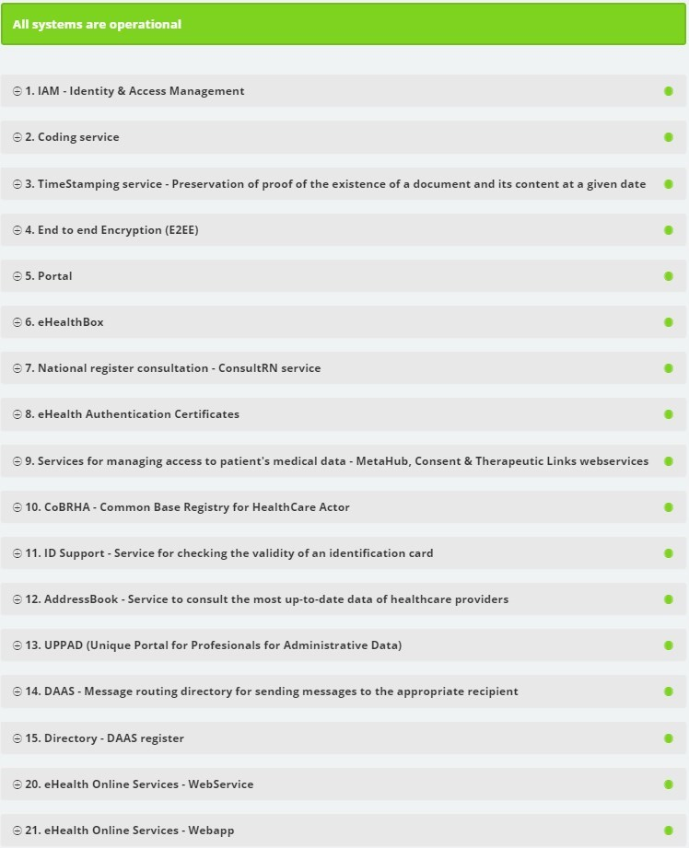

Slide 43
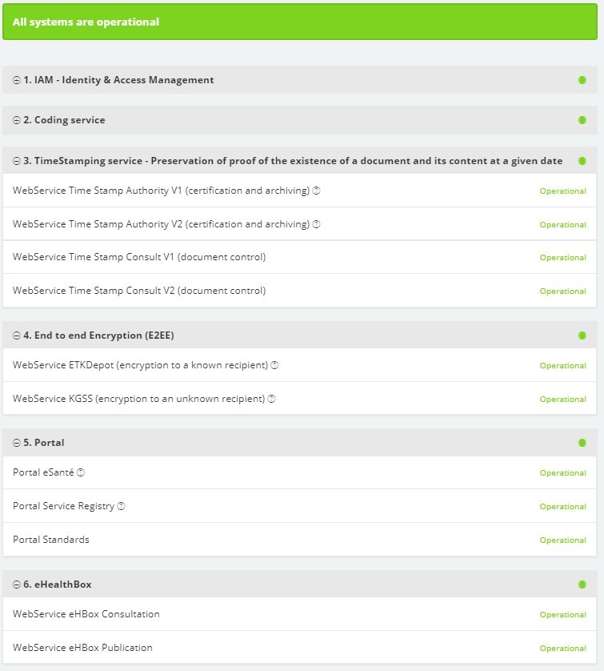

Slide 44
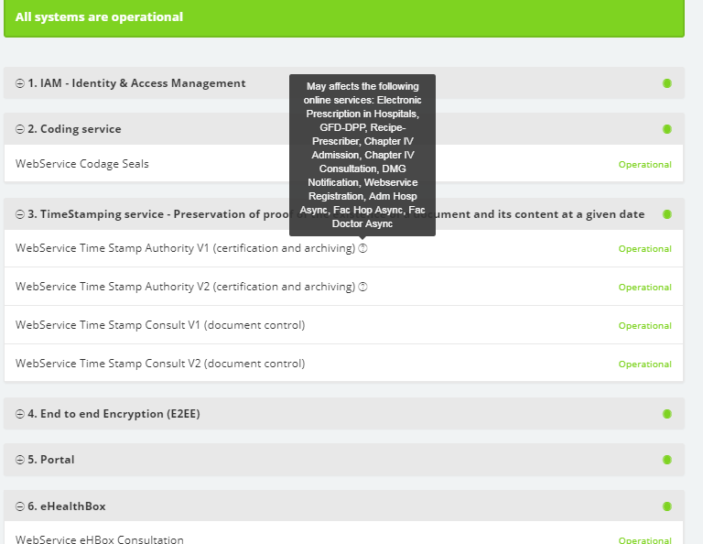

Slide 45













Roadmap 3.0 (2019-2021)

Slide 46
Roadmap 3.0: 7 clusters
Bundeling van sterk samenhangende projecten
Cluster 0 Fundamenten
Cluster 1 Transversaal
Cluster 2 Ondersteuning
Cluster 3 Operational excellence
Cluster 4 Zorgverstrekkers en zorginstellingen
Cluster 5 Patiënt als
co-piloot
Cluster 6 eGezondheid met ziekenfondsen
Notes:
Een cluster bundelt de projecten die elk hun eigen, specifieke doelstellingen hebben maar die, samen, nog een extra dimensie toevoegen bij de realisatie van de strategische doelstellingen van het programma.

Slide 47
Roadmap 3.0: 44 projecten
0 Fundamenten
1 Transversaal
2 Ondersteuning
0.1 Gegevensdelingsakkoord
0.2 Toegangsmatrix, therapeutische, zorg- en andere relaties
0.3 Basisdienst gebruikers- en toegangsbeheer
0.4 Regels voor ‘kluizen van eGezondheid’
0.5 Informatiestandaarden
0.6 Terminologie
0.7 Cobrha Next Generation&UPPAD
0.8 Strategisch onderzoek over samenwerkingsmodel met software-leveranciers
1.1 Communicatie
1.2 Programma-monitoring
2.1 Incentives
2.2 Gedragscode & richtlijnen over delen van persoonlijke gezondheidsgegevens
3 Operational excellence
4 Zorgverstrekkers en zorginstellingen
5 Patient als co-piloot
3.1 Basisarchitectuur
3.2 SLA’s en service management
3.3 Business continuity
3.4 Documentatie, helpdesk & support
3.5 Testomgevingen, flows, processen, data
3.6 Kwaliteit van gezondheidssoftware
3.7 Opleiding en vorming
3.8 Administratieve werklastverlaging voor zorgverleners
4.1 Multidisciplinaire informatie-uitwisseling
4.2 Multidisciplinaire functionaliteiten
4.3 Elektronisch voorschrift
4.4 VIDIS – evolutie van elektronisch voorschrijven
4.5 Beslissingsondersteunend platform
4.6 BelRAI
4.7 Arbeidsongeschiktheid
4.8 MEDEX
4.9 EPD in alle instellingen
4.10 Publicatie van gestructureerde informatie
4.11 Registers
4.12 Communicatie over en planning van zorg
4.13 Connecting Europe Facilty Patient Summary
4.14 Modulatie van patiënttoegang door zorgaanbieders
5.1 Persoonlijk gezondheidsportaal
5.2 Digitaal Verwijsplatform
5.3 Orgadon
6 eGezondheid met ziekenfondsen
6.1 eAttest voor arts-specialist, tandarts, kine & logopedisten
6.2 eFac voor medische huizen, kine & logopedisten
6.3 Raadpleging lid-gegevens
6.4 Digitalisatie van revalidatie-overeenkomsten
6.5 Digitalisatie van Hoofdstuk IV-akkoorden
6.6 Abonnementen bij medische huizen
6.7 Digitalisatie van kine-akkoorden
Zie presentatie Etienne Maeriën

Slide 48
Cluster 0 - Fundamenten (1/2)
0.1 Gegevensdelingsakkoord: dient het bestaande gegevensdelingsakkoord te evolueren? wat betekent dit voor de basisdiensten en het organisatorisch kader?
0.2 Toegangsmatrix, therapeutische, zorg- en andere relaties: dienen de bestaande toegangsmatrix en de elektronische bewijsmiddelen van therapeutische, zorg- of andere relaties te evolueren? wat betekent dit voor de basisdiensten en het organisatorisch kader?
0.3 Basisdienst gebruikers- en toegangsbeheer: dienen de bestaande basisdienst gebruikers- en toegangsbeheer te evolueren? wat betekent dit voor de basisdiensten en het organisatorisch kader?
0.4 Regels voor ‘kluizen van eGezondheid’ en taakverdeling tussen authentieke bronnen: dient de bestaande taakverdeling tussen authentieke bronnen et de regels voor de ‘kluizen van eGezondheid’ te evolueren? wat betekent dit voor de basisdiensten en het organisatorisch kader?

Slide 49
Cluster 0 - Fundamenten (2/2)
0.5 Informatiestandaarden: de verdere uitbouw van eGezondheid wordt maximaal gebaseerd op open, state-of-the-art internationale standaarden, met redelijke waarborgen op backward compatibility
0.6 Terminologie: de gegevensuitwisseling tussen eGezondheidssystemen vereist gestandaardiseerde informatie-coderingen
0.7 CoBRHA Next Generation & UPPAD: om de toegevoegde waarde van het bestaande systeem CobrHa in proces-kwaliteit en –efficiëntie te verhogen, zijn extra functionaliteiten vereist zoals historiek, publish-and-subscribe
0.8 Strategisch onderzoek naar efficiënte samenwerkingsmodellen met externe betrokkenen: de zorgverleners, organisaties actief in de zorg en overheden hebben nood aan een betere en grotere impact te hebben op de ontwikkeling van nieuwe en bijkomende functionaliteiten door de softwareleveranciers van eGezondheidssystemen

Slide 50
Cluster 1 - Transversaal
1.1 Communicatie: dit project focust op externe communicatie, maw naar zorgactoren, zorginstellingen, organisaties in de gezondheid of de zorg, softwareontwikkelaars en de burger
1.2 Programma-monitoring: dit project concentreert zich op het opvolgen van het gebruik van de opgeleverde systemen door eindgebruikers en eGezondheidsdiensten en wil een consistente en eenduidige verzameling opbouwen van functionele gebruikersgegevens

Slide 51
Cluster 2 - Ondersteuning
2.1 Incentives: sinds de start van het actieplan 2013-2018 krijgen bepaalde groepen van zorgverstrekkers incentives voor het gebruik van en zinvol toepassen van eGezondheid; deze incentives blijven ook in het actieplan e-Gezondheid 2019-2021 een zinnige methode om de doelstellingen te bereiken, bv om het gebruik van eenduidige terminologie te stimuleren
2.2 Gedragscode & richtlijnen over delen van persoonlijke gezondheidsgegevens: er is behoefte om gedragscodes en richtlijnen voor goede praktijken te ontwikkelen voor het delen van persoonlijke gezondheidsgegevens

Slide 52
Cluster 3 - Operational excellence (1/3)
3.1 Basisarchitectuur: de basisarchitectuur van de eGezondheidstoepassingen is 10 jaar geleden uitgewerkt; het is wenselijk om de architectuurkeuzes te evalueren en, zo nodig, bij te sturen
3.2 SLA’s en service management: de eGezondheidsdiensten moeten permanent en performant beschikbaar zijn, zowel voor eindgebruikerstoepassingen en als voor de onderscheiden deelsystemen en –diensten; daarover wordt open gerapporteerd
3.3 Business continuity: zelfs indien er interventies worden uitgevoerd op of zich incidenten voordoen met onderdelen van het eGezondheidssysteem, moeten de zorgverstrekkers en zorginstellingen minimale functionaliteiten ter beschikking hebben; de continuïteit van hun basiswerking moet worden gewaarborgd door business continuity procedures

Slide 53
Cluster 3 - Operational excellence (2/3)
3.4 Documentatie, helpdesk & support: bij problemen met of vragen over gebruik van eGezondheidsdiensten geïntegreerd in ICT-oplossingen is er nood aan ondersteuning van eGezondheidsdiensten om op een vlotte en adequate manier problemen op te lossen; indien meerdere eGezondheidsdiensten of partners zijn betrokken, bestaat de noodzaak vooral in het coördineren van het realiseren van een oplossing
3.5 Testomgevingen: flows, processen, data: de bedoeling is het ontwikkelen van een geïntegreerde testomgeving voor de softwareleveranciers, de ICT-afdelingen van zorginstellingen en de ontwikkelaars van diensten met toegevoegde waarde
3.6 Kwaliteit van gezondheidssoftware: om de kwaliteit van commerciële eGezondheidssoftware te verzekeren, is er behoefte aan expliciete en duidelijke kwaliteitsindicatoren en validatie ervan; de aanbieder moet via gepaste instrumenten de nodige informatie aanleveren die een duidelijke beeld geeft over de “kwaliteit” van het aangeboden product

Slide 54
Cluster 3 - Operational excellence (3/3)
3.7 Opleiding en vorming: de deelentiteiten bieden via partners vorming en opleiding aan, zodat zorg- en hulpverleners eGezondheid in de dagelijkse praktijk gaan toepassen; ze doen dit voor specifieke projecten van de deelentiteiten, maar ook voor projecten van de federale overheid
3.8 Administratieve werklastverlaging voor zorgverleners: de acceptatie van eGezondheidsdiensten door de zorgverleners en zorginstellingen wordt bemoeilijkt door de toegenomen rapporteringseisen van de overheidsdiensten; dit project vertrekt van het standpunt van de gebruikers, inventariseert en vermindert de bestaande rapporteringsdruk

Slide 55
Cluster 4 - Zorgverleners en zorginstellingen (1/5)
4.1 Multidisciplinaire informatie-uitwisseling: dit project moet ervoor zorgen dat er tussen zorgverstrekkers, zowel van dezelfde beroepsgroep als van verschillende beroepsgroepen, patiënt-informatie kan uitgewisseld worden op een digitale manier
4.2 Multidisciplinaire functionaliteiten: naast de multidisciplinaire informatie-uitwisseling is er nood aan functionaliteiten voor een efficiënte multidisciplinaire en transmurale werking van alle zorgverleners die betrokken zijn, incl de patiënt en mantelzorger: een dagboek, een multidisciplinair zorgplan, …
4.6 BelRAI: in uitvoering van het actieplan eGezondheid 2015-2018 werd de webapplicatie BelRAI 2.0 ontwikkeld en ter beschikking gesteld voor alle zorgverleners; bijkomende stappen zij nodig op vlak van het gebruik van het BelRAI-instrument door hulp- en zorgverleners, het gebruik van BelRAI-gegevens buiten een hulp- of zorgcontext, opleiding van de gebruikers, de samenwerking met softwareleveranciers,…

Slide 56
Cluster 4 - Zorgverleners en zorginstellingen (3/5)
4.7 Arbeidsongeschiktheid: momenteel moeten verschillende types van attesten verzonden worden aan de werkgever, aan een extern bedrijf dat verantwoordelijk is voor het beheer van de certificaten, aan de medische dienst van de werkgever of aan de mutualiteiten; via Mult-eMediatt kan de software van de huisarts elektronisch een attest van gestandaardiseerde totale arbeidsongeschiktheid versturen
4.8 MEDEX: MEDEX maakt geen gebruik van beschikbare eGezondheidssystemen; inzake gegevens en processen zijn er duidelijk overlappingen en aanvullingen tov het Elektronisch Medisch Patiëntendossier van elke burger
4.9 EPD in alle instellingen: in 2016 werd een programma opgestart zodat alle ziekenhuizen versneld over een geïntegreerd EPD in productie beschikken en het effectief gebruiken, maar de uitrol en het gebruik van een EPD in alle ziekenhuizen is nog niet afgerond

Slide 57
Cluster 4 - Zorgverleners en zorginstellingen (4/5)
4.10 Publicatie van gestructureerde informatie: het actieplan 2013-2018 voorzag in het uitbouwen van een voornamelijk technische infrastructuur (oa hub/meta-hub) die de zorginstellingen toelaat om de medische informatie over patiënten te publiceren; de publicatie van patiënt-gerelateerde informatie in gestructureerde vorm is nog onvoldoende uitgewerkt en gebruikt
4.11 Registers: er is onvoldoende inzicht of de verzamelde data in de verschillende registers een kwaliteitsverhogend effect heeft; gegevens die aangeleverd moeten in principe een algemeen nut ondersteunen
4.12 Communicatie over en planning van zorg: de Vlaamse overheid heeft als doel om een gedeeld digitaal zorg- en ondersteuningsplan aan te bieden zodat multidisciplinaire samenwerking en gegevensdeling in het kader van zorg en welzijn worden ondersteund

Slide 58



frank.robben@ehealth.fgov.be
@FrRobben
https://www.ehealth.fgov.be
https://www.ksz.fgov.be
https://www.frankrobben.be

